Slide 1
行動應用程式開發 期末專題報告
題目:寶可夢賽跑大賽
(running pokemon)
組員:
D0441126 陳品孝
D0440792 陳佳和
D0543134 王筠傑

Slide 2
App理念
為什麼想做這個APP
傳遞什麼樣的內容
銷售產品,服務或其他

Slide 3
為什麼想做這個APP
現在的人普遍缺乏運動
現在的人喜歡抓寶可夢
現在的人覺得生活無趣
現在的人需要四處走走
現在的人一直待在室內
現在的人大多憂鬱傾向
當然最主要的是組員想要

Slide 4
傳遞什麼樣的內容
養寵物其實不用花錢也可以養到讓自己很健康
阿公阿嬤去散步的時候也可以炫耀一下自己的寵物
小朋友去上課的時候可以分享自己的寵物養到甚麼程度
情侶可以相約一起去散步養育自己的小寵物

Slide 5
銷售產品 服務 其他
賣硬幣
賣廣告欄位

Slide 6
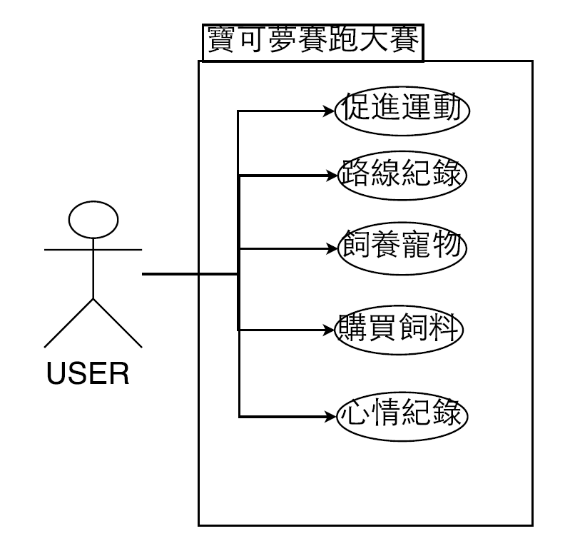
主要功能

Slide 7
將使用哪些開放資料
Google map
Pokemon 的圖案

Slide 8
預期使用者
想養寵物的人
想培養感情的情侶
固定會去散步的人
需要運動但找不到誘因的人

Slide 9
如何吸引使用者
寵物很可愛
心情不好的人看到會很療癒
看到大家都在用想跟風就會用了

Slide 10
與其他類似APP的差異
APP | 照片 日記本 | 餵食寵物 | 商城 | 圖鑑 | 地圖 | 計步
Ours | ✓ | ✓ | ✓ | ✓ | ✓ | ✓
Hahago |  |  | ✓ |  | ✓ | ✓
Pokemon go |  | ✓ | ✓ | ✓ | ✓ | ✓
Nike+ |  |  |  |  | ✓ | ✓

Slide 11
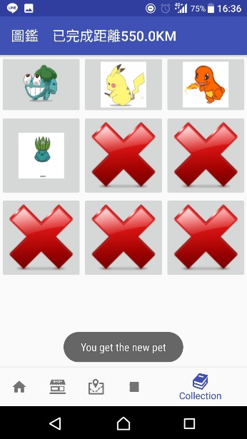
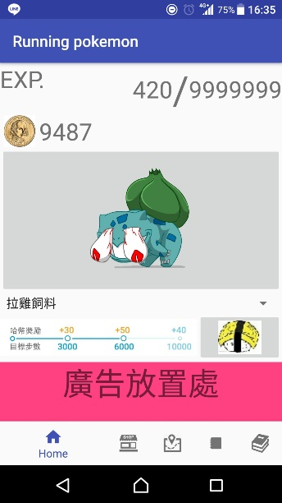
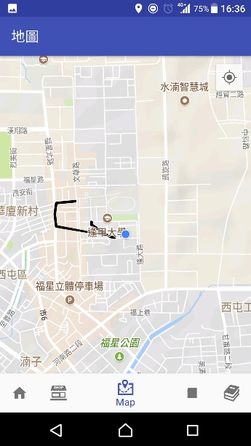
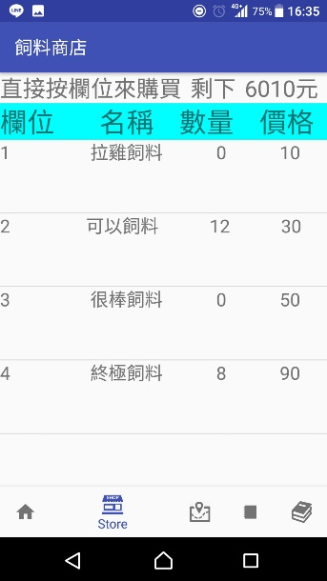
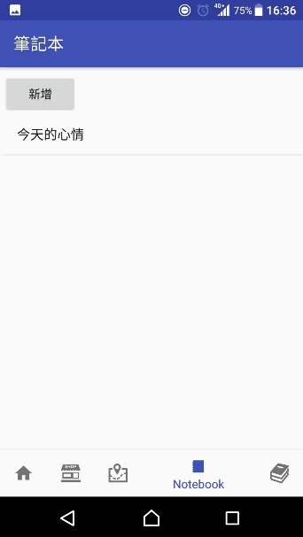
UI設計

Slide 12
Running Pokemon
目標：
讓大家有更多運動的動力
讓大家茶餘飯後有更多聊天的資本

Slide 13
App操作首頁
功能：
互動
餵食
顯示寵物現況
放置廣告
延伸功能：
介面優化
當地一隻寵物培養完成可以換第二隻
特殊音效讓互動更多元

Slide 14
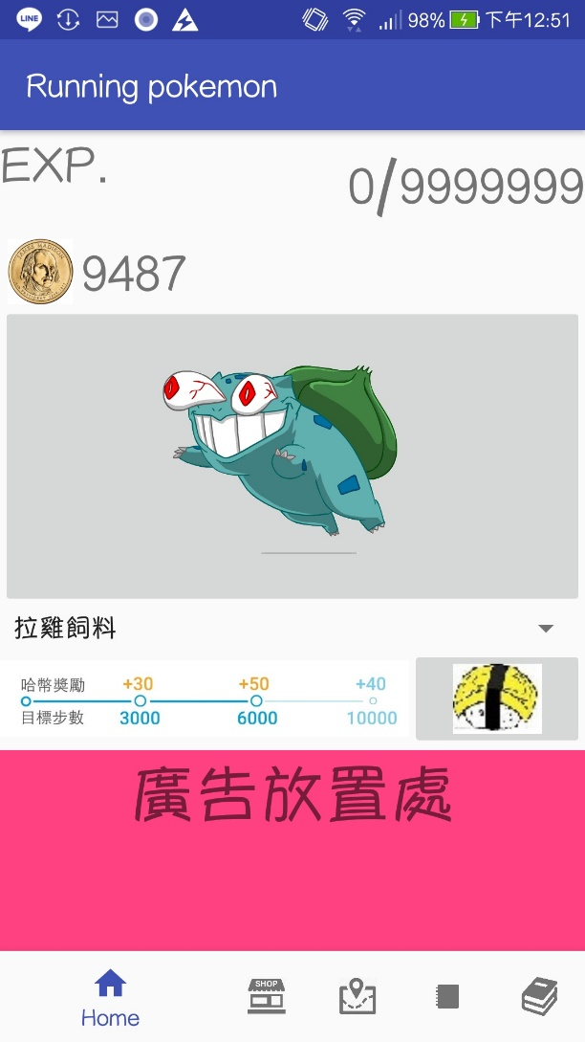
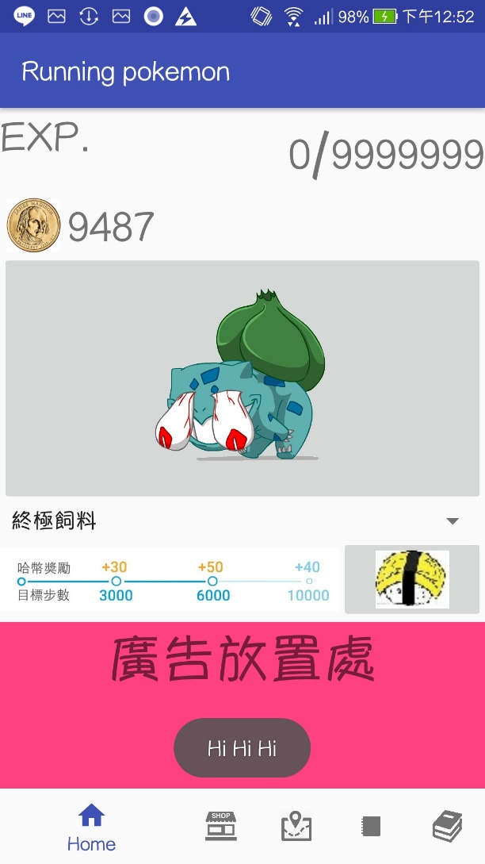
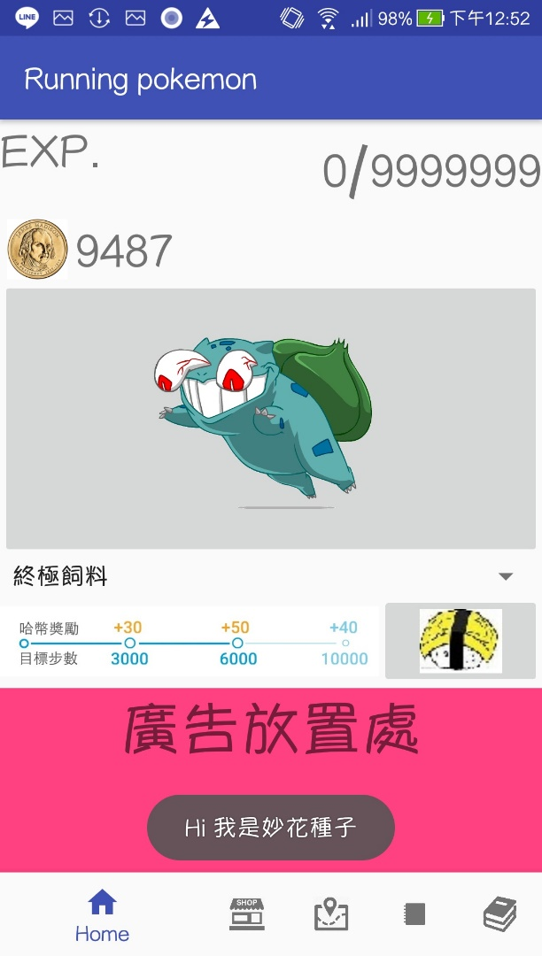
App操作首頁

Slide 15
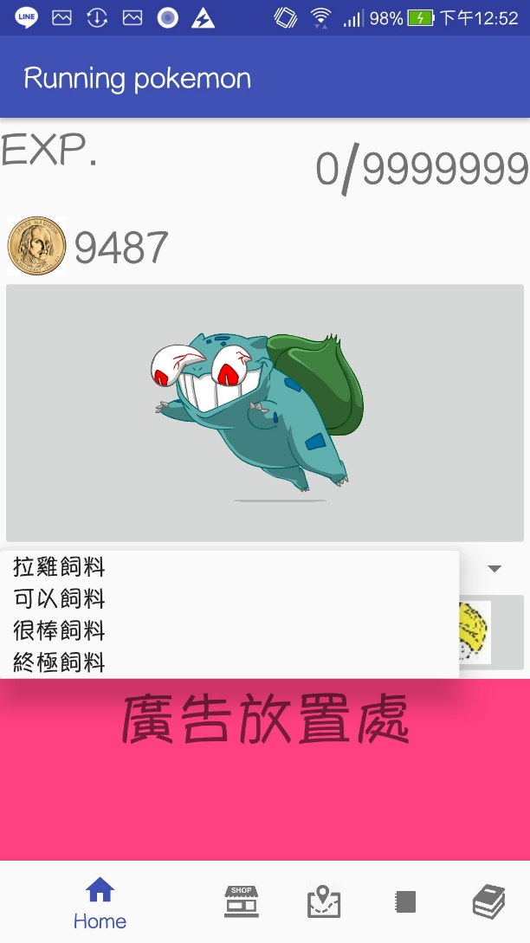
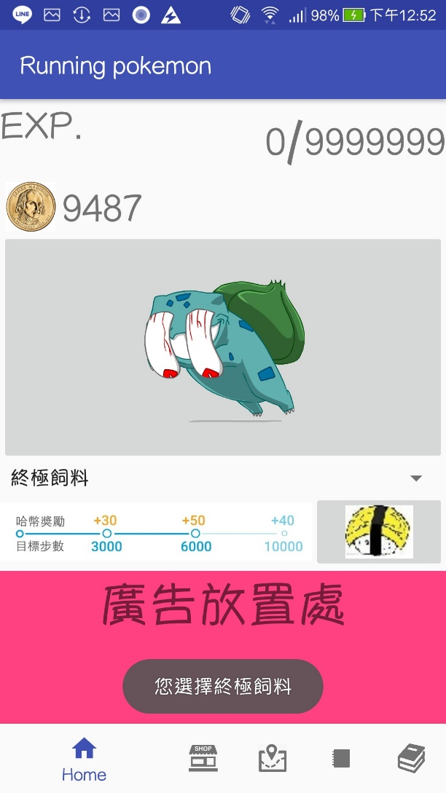
App操作首頁-餵食

Slide 16
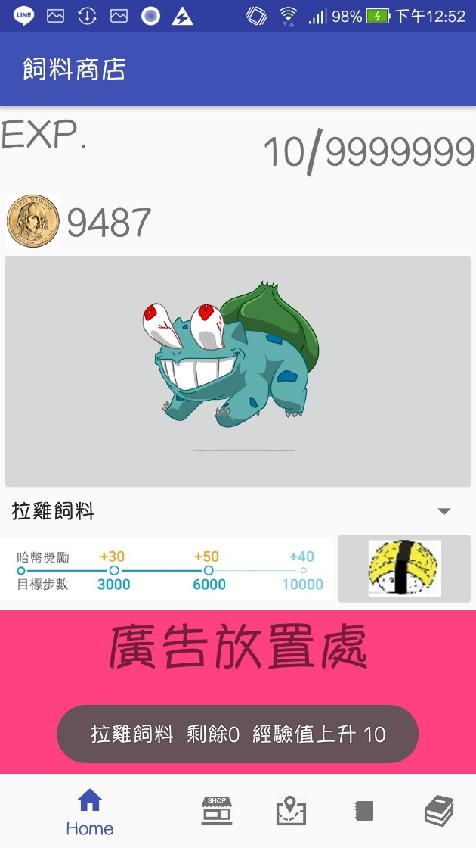

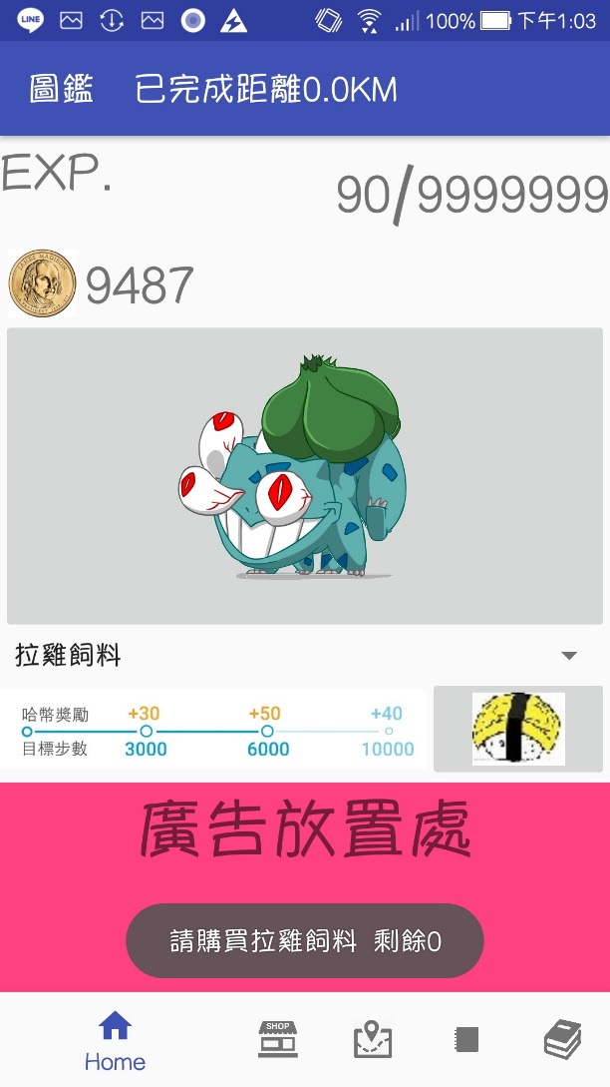
App操作首頁-餵食

Slide 17
App操作購買飼料
功能：
購買飼料
購買方法：從資料庫抓取剩餘的金幣及各飼料的價錢，並比對剩餘金錢購不購買飼料，賺錢的方法“走路”或“用台幣購買金幣”
延伸功能：介面優化

Slide 18
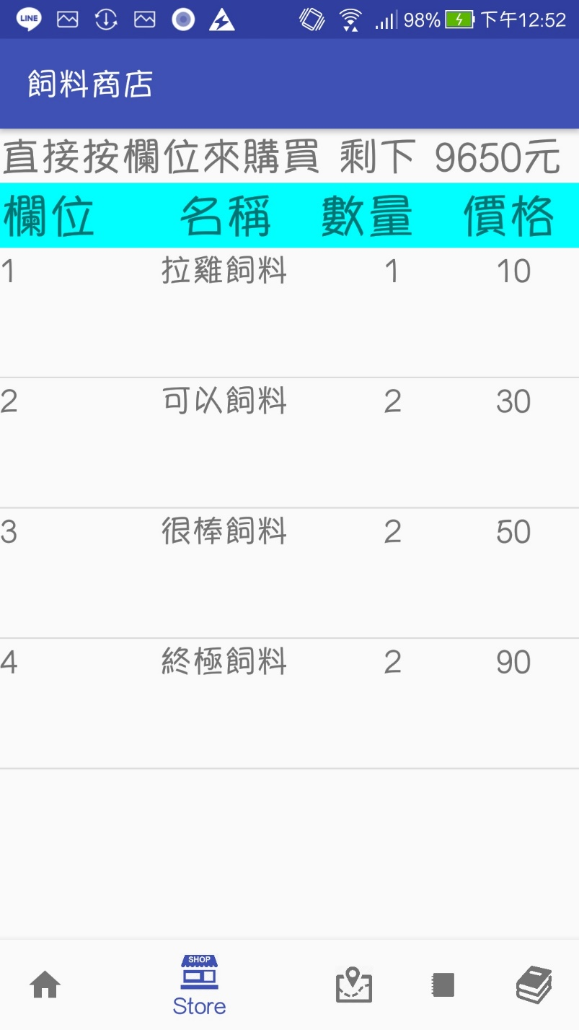
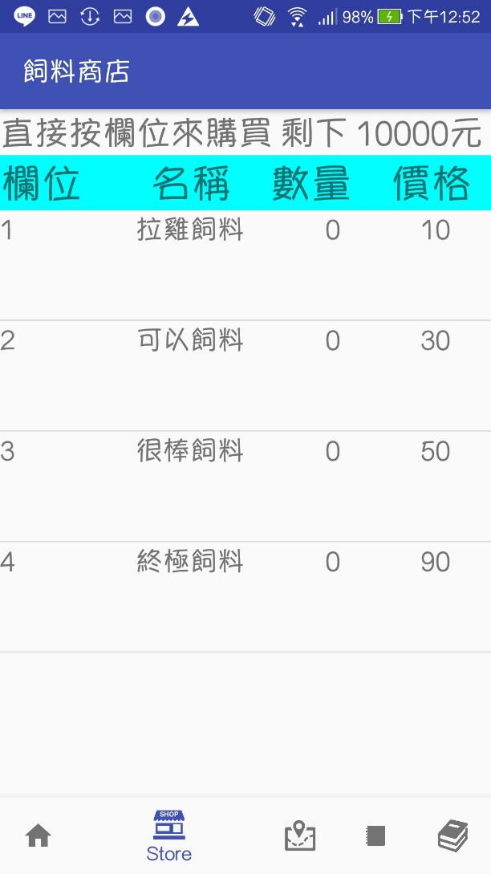
App操作購買飼料

Slide 19

App操作地圖

Slide 20
App操作日記
功能：
撰寫當日運動日記
延伸功能：
將當日的運動路線自動截圖放進日記中
將運動時拍攝的景物可以記錄在日記中

Slide 21
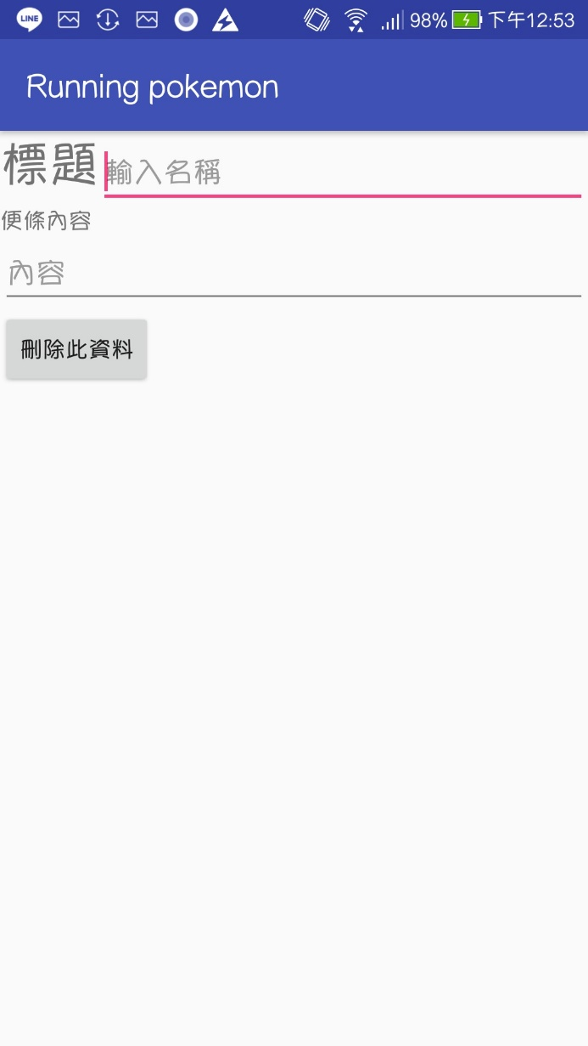
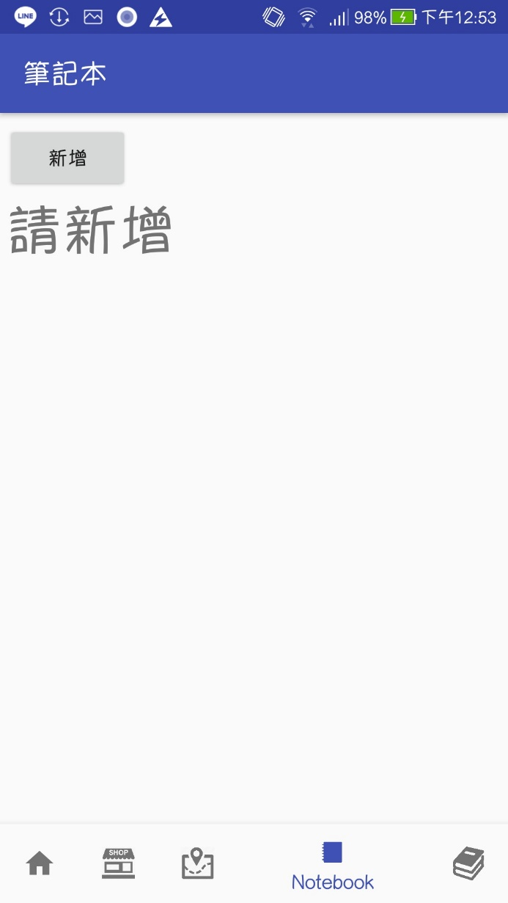
App操作日記

Slide 22
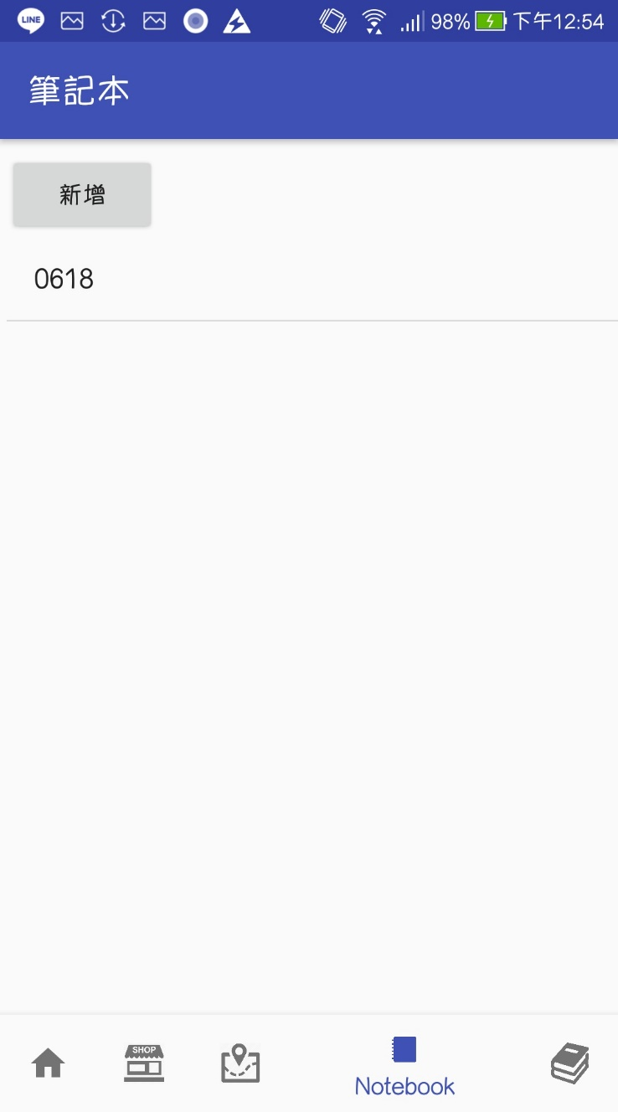
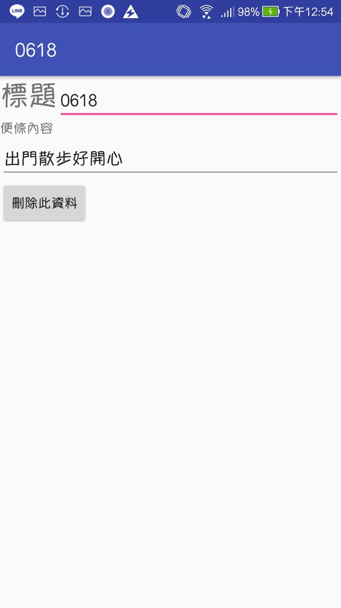
App操作日記

Slide 23
App操作圖鑑
功能：
看目前解鎖的寵物
紀錄已走“總距離”
延伸功能：
介面優化
跟圖鑑中的寵物有更多互動
開啟更多圖鑑

Slide 24
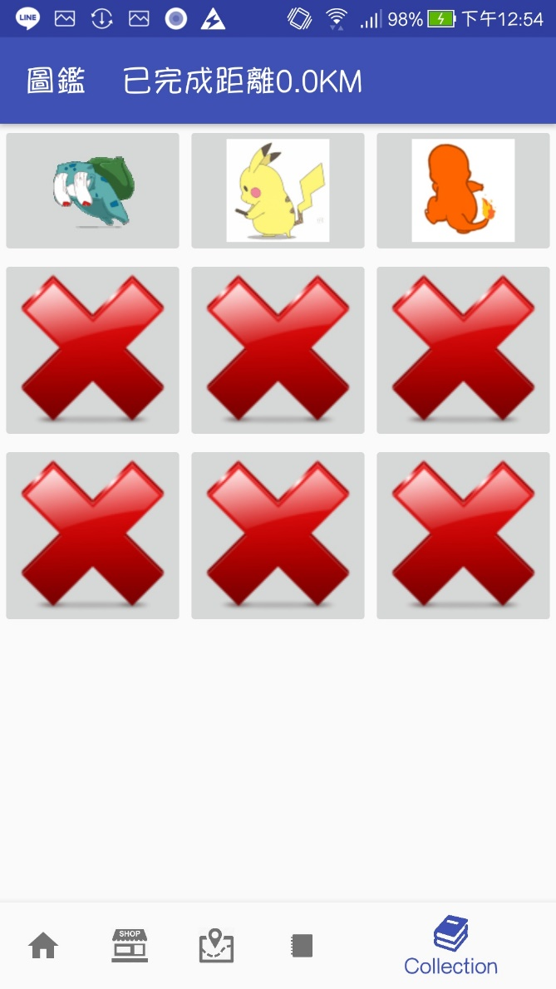
App操作圖鑑

Slide 25

App操作圖鑑

